Slide 1
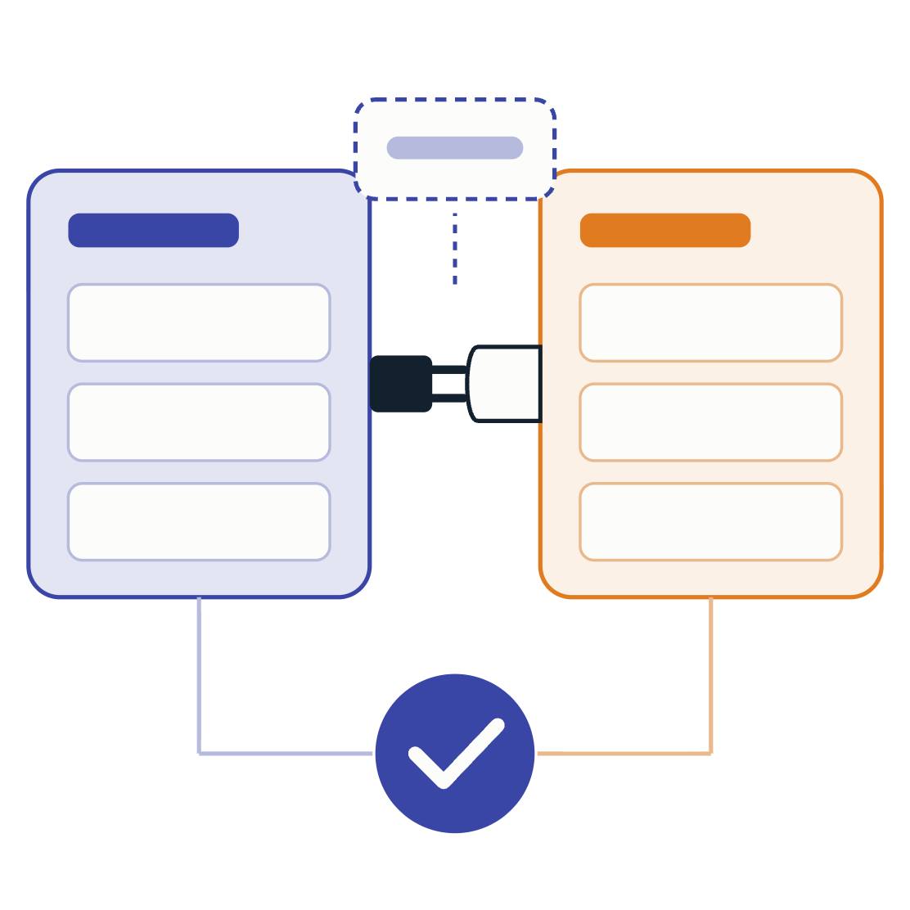
Интеграција модула, уговори и подаци
ПРИМЕЊЕНО СОФТВЕРСКО ИНЖЕЊЕРСТВО
ЕЛЕМЕНТИ РАЗВОЈА СОФТВЕРА
EquipmentReservation као извршива основа за интеграцију модула и наставак развоја.
Факултет техничких наука · Универзитет у Новом Саду
Нови Сад
Notes:
Тема ове вежбе је интеграција модула. Два модула, Reservations и Inventory, сарађују преко уговора, а не преко директног приступа подацима. Радимо на заједничком извршивом примеру EquipmentReservation, који ћемо до краја семестра надограђивати AI радним током, MCP-ом и guardrails механизмима.

Slide 2
Садржај презентације
ПРЕГЛЕД
01
02
03
04
05
Solution и границе
Правило и валидација
Уговор између модула
Докази и ризици
Вежба и припрема
Покретање, смер зависности и одговорности пројеката.
Build, тестови, diff, API граница и AI радни ток.
Задатак на вежби, резиме и припрема.
Правило залихе у доменском сервису и валидатор команде.
Порт, handler, idempotency key и тест.
04–07
08–10
11–17
18–23
24–27
Увод · заједнички извршиви пример (03)
Елементи развоја софтвера
02
Notes:
Вежба има пет делова. Прво покрећемо solution и проверавамо смер зависности. Затим гледамо доменско правило и валидацију. Трећи део је централни: уговор између модула Reservations и Inventory, handler и идемпотентност. Четврти део су докази и ризици интеграције, а последњи задатак на вежби и припрема.

Slide 3

Заједнички извршиви пример
УВОД
EquipmentReservation се надограђује кроз интеграцију, AI радни ток, MCP и guardrails.
Вежба 5 · данас
Вежба 6
Вежба 7
Вежба 8
Интеграција
AI workflow
MCP
Guardrails
модули и уговори
контролисане измене
контекст за AI клијента
извршиве политике
НАПОМЕНА
EquipmentReservation.sln је главна улазна тачка наставног примера.
Елементи развоја софтвера
03
Notes:
Од ове вежбе радимо на једном заједничком примеру, EquipmentReservation. Студент прати како се исти систем развија: данас кроз интеграцију модула, а затим кроз контролисан AI радни ток, MCP и guardrails. Улазна тачка је увек исти solution, EquipmentReservation.sln.

Slide 4
Solution и границе
01
ПРВИ ДЕО
Покретање примера и провера да ли пројекти зависе у добром смеру.
restore, build, test
Смер зависности
Одговорности пројеката
Елементи развоја софтвера
04
Notes:
Први део почиње практично: покрећемо пример и проверавамо да ли се компајлира и да ли тестови пролазе. Затим гледамо структуру solution-а и одговорност сваког пројекта.

Slide 5
Покретање и провера наставног примера
01 · SOLUTION И ГРАНИЦЕ
Прва провера обухвата restore, build и test команде над solution-ом.
terminal
1
cd examples/ers-ai-workflow
2
dotnet restore EquipmentReservation.sln
3
dotnet build EquipmentReservation.sln -c Release --no-restore
4
dotnet test EquipmentReservation.sln -c Release --no-build
Радимо над целим solution-ом.
Команде су део доказа, а не декоративан додатак.
Пад build-а или теста мора се решити пре даље интеграције.
Елементи развоја софтвера
05
Notes:
Прва провера је увек иста и изводи се над целим solution-ом: restore преузима пакете, build компајлира у Release конфигурацији без поновног restore-а, а test покреће тестове над већ изграђеним кодом. Ове команде нису декорација, већ доказ да систем ради. Ако build или неки тест падне, то решавамо пре било какве даље интеграције.

Slide 6
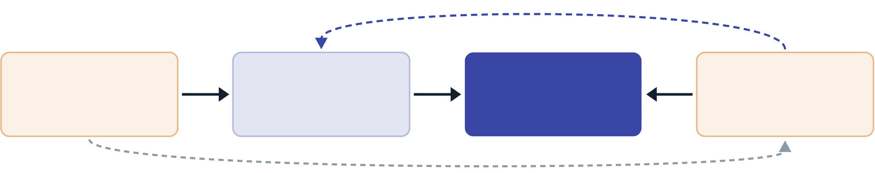
Структура solution-а и смер зависности
01 · SOLUTION И ГРАНИЦЕ
MCP и Guardrails припадају истом solution-у, без увођења зависности у пословно језгро.
имплементира портове
Api
Application
Domain
Infrastructure
composition root
портови
правила
адаптери
саставља граф
развојни алат
НАПОМЕНА
Mcp
развојни алат
Guardrails
Tests
проверава слојеве
Смер зависности има предност над распоредом директоријума.
Елементи развоја софтвера
06
Notes:
Ово је смер зависности у solution-у. Api зависи од Application, а Application од Domain-а. Infrastructure такође показује ка језгру: зависи од Domain-а и имплементира портове из Application слоја. Api је composition root, па у доњем луку саставља и Infrastructure. Из Domain-а не излази ниједна стрелица. Mcp и Guardrails су развојни алати у истом solution-у, а пословно језгро од њих не зависи. Тестови проверавају слојеве. Важан је смер зависности, а не физички распоред директоријума.

Slide 7
Одговорности пројеката у solution-у
01 · SOLUTION И ГРАНИЦЕ
Сваки пројекат има јасно дефинисану одговорност.
Пројекат | Одговорност
Domain | ентитети и пословна правила, без пројектних зависности
Application | use-case-ови и портови према другим модулима
Infrastructure | имплементације портова
Api | composition root и HTTP граница
Mcp | контролисано излагање контекста AI клијенту
Guardrails | детерминистичке политике за ризичне позиве
Tests | NUnit провере домена, use-case-а и guardrail-а
Елементи развоја софтвера
07
Notes:
Свих седам пројеката има по једну јасну одговорност. Domain садржи ентитете и правила и нема пројектних зависности. Application садржи случајеве употребе и портове према другим модулима. Infrastructure имплементира те портове. Api је composition root и HTTP граница. Mcp контролисано излаже контекст AI клијенту, Guardrails садржи детерминистичке политике за ризичне позиве, а Tests проверава домен, случајеве употребе и guardrail политике.

Slide 8
Правило и валидација
ДРУГИ ДЕО
02
Где живи правило о залихи и шта валидатор проверава пре пословног тока.
InventoryItem
InventoryReservationService
Валидатор команде
Елементи развоја софтвера
08
Notes:
Други део је кратак, али важан. Видећемо где се налази пословно правило о залихи и како се разликује од валидације облика и опсега улаза.

Slide 9
Пословно правило у доменском сервису
02 · ПРАВИЛО И ВАЛИДАЦИЈА
InventoryItem представља стање и нема зависности од HTTP-а, базе, MCP-а или AI алата.
InventoryReservationService: количина мора бити позитивна и не сме бити већа од расположиве количине.
ПРИМЕР · РАСПОЛОЖИВО 5 КОМАДА
захтев 3
дозвољено, остају 2
захтев 6
одбијено, више од расположивог
захтев 0
одбијено, количина мора бити позитивна
НАПОМЕНА
Исто правило користе API, тестови и будући адаптери без дуплирања.
Елементи развоја софтвера
09
Notes:
Модел InventoryItem носи само стање залихе и не зна ништа о HTTP-у, бази, MCP-у или AI алатима. Правило спроводи доменски сервис InventoryReservationService: количина мора бити позитивна и не сме се резервисати више јединица него што је расположиво. Пример са пет расположивих комада показује три исхода: захтев за три је дозвољен, захтев за шест се одбија, а захтев за нула се одбија јер количина мора бити позитивна. Пошто је правило на једном месту, користе га API, тестови и будући адаптери без дуплирања.

Slide 10
Валидација захтева
02 · ПРАВИЛО И ВАЛИДАЦИЈА
Валидатор проверава облик и опсег улаза пре покретања пословног тока.
НАПОМЕНЕ
C# · Application
1
public Result Validate(CreateReservationCommand command)
Модел само носи стање.
2
{
Validator проверава обавезна поља и опсег.
3
ArgumentNullException.ThrowIfNull(command);
4
if (command.RequestId == Guid.Empty)
5
return Result.Fail(
Handler покреће проверу пре позива портова.
6
CreateReservationErrorCodes.RequestIdRequired);
7
if (command.Quantity <= 0)
8
return Result.Fail(
9
CreateReservationErrorCodes.QuantityMustBePositive);
10
return Result.Ok();
11
}
Елементи развоја софтвера
10
Notes:
Валидатор проверава облик и опсег улаза. Команда мора постојати, идентификатор захтева не сме бити празан, а количина мора бити позитивна. Сваки неуспех враћа стабилан код из CreateReservationErrorCodes. Валидатор не зна ништа о залихи, то је посао доменског сервиса. Handler позива валидатор пре било ког позива порта, па невалидан захтев никада не стиже до другог модула.

Slide 11
Уговор између модула
ТРЕЋИ ДЕО
03
Како Reservations користи Inventory без увида у његове интерне детаље.
IInventoryModule
CreateReservationHandler
Idempotency key
Тест идемпотентности
Елементи развоја софтвера
11
Notes:
Трећи део је срж вежбе. Модул Reservations треба да резервише залиху у модулу Inventory. Видећемо како то ради преко минималног уговора, како изгледа handler случаја употребе и зашто поновљени захтев не сме да произведе други ефекат.

Slide 12

Уговор између модула Reservations и Inventory
03 · УГОВОР ИЗМЕЂУ МОДУЛА
Апликациони слој описује минималне операције потребне случају употребе.
МОДУЛ RESERVATIONS
ПОРТ · APPLICATION
МОДУЛ INVENTORY
CreateReservationHandler
IInventoryModule
адаптер у Infrastructure
треба му резервација залихе
једна операција: ReserveAsync
реализује уговор
УГОВОР НЕ СМЕ ДА
проследи ORM ентитет
отвори интерно складиште
прекрши границу другог модула
НАПОМЕНА
Уговор између модула примењује ISP и DIP.
Елементи развоја софтвера
12
Notes:
Модул Reservations не приступа директно залихи. Његов handler зна само за уговор IInventoryModule, који је у апликационом слоју и нуди једну операцију, ReserveAsync. Модул Inventory реализује уговор адаптером у инфраструктури. Обе стрелице показују ка уговору: то је DIP. Уговор је мали и садржи само оно што случају употребе треба: то је ISP. Уговор не сме да прослеђује ORM ентитет, да отвара интерно складиште другог модула нити да на други начин крши његову границу.

Slide 13
Порт апликационог слоја
03 · УГОВОР ИЗМЕЂУ МОДУЛА
Случај употребе зависи од минималног уговора који му је потребан.
НАПОМЕНЕ
C# · Application
1
public sealed record ReserveInventoryRequest(
Порт је у Application слоју.
2
Guid EquipmentId,
Infrastructure реализује уговор.
3
int Quantity,
4
Guid ReservationId);
Use-case не зна интерне детаље Inventory модула.
5
6
public interface IInventoryModule
7
{
8
Task<Result> ReserveAsync(
9
ReserveInventoryRequest request,
10
CancellationToken cancellationToken);
11
}
Елементи развоја софтвера
13
Notes:
Уговор има два дела. Захтев је непроменљив record са три поља: опрема, количина и идентификатор резервације. Сам порт има једну асинхрону операцију која враћа Result и прима CancellationToken. Порт живи у апликационом слоју, инфраструктура га реализује, а случај употребе не зна ништа о томе како Inventory интерно чува залиху.

Slide 14
Handler случаја употребе · 1/2
03 · УГОВОР ИЗМЕЂУ МОДУЛА
Handler валидира улаз и проверава да ли је исти захтев већ обрађен.
КОРАК ПО КОРАК
C# · CreateReservationHandler
1
var validation = _validator.Validate(command);
1–3: невалидан улаз не стиже до порта.
2
if (!validation.Success)
3
return CreateReservationResult.Invalid(validation.Error);
5–6: исти RequestId се не обрађује истовремено.
4
5
await using var lease = await _requestLock
6
.AcquireAsync(command.RequestId, ct);
7–10: поновљени захтев враћа постојећи исход.
7
var existing = await _reservations
8
.FindByRequestIdAsync(command.RequestId, ct);
9
if (existing is not null)
10
return CreateReservationResult.From(existing, replayed: true);
Елементи развоја софтвера
14
Notes:
Handler је подељен на два слајда. Први део штити улаз у сценарио. Прво се позива валидатор, па невалидан захтев одмах враћа исход Invalid и никада не стиже до порта. Затим handler узима закључавање по идентификатору захтева, како се исти захтев не би обрађивао два пута истовремено. На крају проверава да ли резервација са истим RequestId већ постоји. Ако постоји, враћа је као поновљени исход, без икаквог новог ефекта.

Slide 15
Handler случаја употребе · 2/2
03 · УГОВОР ИЗМЕЂУ МОДУЛА
Handler позива Inventory преко порта и бележи потврђену или одбијену резервацију.
НАПОМЕНЕ
C# · CreateReservationHandler · наставак
12
var reservationId = _idGenerator.NewReservationId();
Модел нема пословне методе, само factory за стања.
13
var inventoryResult = await _inventory.ReserveAsync(
14
new(command.EquipmentId, command.Quantity, reservationId), ct);
15
var reservation = inventoryResult.Success
Inventory правило остаје иза порта.
16
? Reservation.Confirmed(reservationId, command.RequestId,
17
command.EquipmentId, command.StudentId, command.Quantity)
18
: Reservation.Rejected(reservationId, command.RequestId,
Application враћа стабилан исход API слоју.
19
command.EquipmentId, command.StudentId, command.Quantity,
20
inventoryResult.Error);
21
await _reservations.AddAsync(reservation, ct);
22
return CreateReservationResult.From(reservation, replayed: false);
Елементи развоја софтвера
15
Notes:
Други део handler-а је сам пословни ток. Идентификатор резервације долази од генератора, што је још једна зависност коју тест може да контролише. Handler позива Inventory искључиво преко порта. Ако је резервација залихе успела, настаје потврђена резервација, а ако није, одбијена резервација са кодом грешке из Inventory модула. У оба случаја резервација се чува, па је и одбијање траг у систему. На крају handler враћа стабилан исход API слоју. Нумерација линија наставља се на претходни слајд.

Slide 16
Idempotency key и поновљени захтев
03 · УГОВОР ИЗМЕЂУ МОДУЛА
Поновљени захтев са истим идентификатором не производи додатни ефекат.
RequestId
један захтев, један ефекат
1. позив
нема резервације за RequestId
Inventory.ReserveAsync
Confirmed · replayed: false
2. исти позив
резервација већ постоји
Inventory се не позива
иста резервација · replayed: true
Елементи развоја софтвера
16
Notes:
Мрежа није поуздана: клијент може да пошаље исти захтев два пута, на пример када не добије одговор на време. Idempotency key, у нашем примеру RequestId, решава тај проблем. Први позив нема постојећу резервацију, позива Inventory и враћа потврђену резервацију. Други позив са истим идентификатором налази постојећу резервацију, не позива Inventory поново и враћа исту резервацију са ознаком да је поновљен. Један захтев има тачно један ефекат.

Slide 17
Тест идемпотентности
03 · УГОВОР ИЗМЕЂУ МОДУЛА
Тест потврђује да поновљени позив не мења стање други пут.
НАПОМЕНЕ
C# · NUnit
1
var first = await handler.HandleAsync(command, ct);
Тест проверава уговор између модула.
2
var replay = await handler.HandleAsync(command, ct);
Поновљени позив не сме да направи нови side effect.
3
var available = await inventory.GetAvailableAsync(
4
command.EquipmentId, ct);
5
Проверавају се и исход и преостала количина.
6
Assert.That(first.Outcome,
7
Is.EqualTo(CreateReservationOutcome.Confirmed));
8
Assert.That(replay.ReservationId,
9
Is.EqualTo(first.ReservationId));
10
Assert.That(replay.Replayed, Is.True);
11
Assert.That(available, Is.EqualTo(3));
Елементи развоја софтвера
17
Notes:
Тест позива handler два пута са истом командом. Први позив мора да врати потврђену резервацију. Други позив мора да врати исту резервацију са ознаком да је поновљен. Најважнија је последња провера: преостала количина мора бити три, што значи да је залиха смањена само једном. Вредност три зависи од почетне залихе и количине у командама из припреме теста, које на слајду нису приказане.

Slide 18
Докази и ризици
ЧЕТВРТИ ДЕО
04
Шта потврђује да је интеграција исправна и где најчешће пуца.
Build, Tests, Diff, Contract
API граница
Ризици
Заједнички производ
AI радни ток
Елементи развоја софтвера
18
Notes:
Четврти део говори о доказима. Интеграција није готова када код ради на нашем рачунару, већ када build, тестови, diff и уговор потврде да је све на свом месту. Прегледаћемо и типичне ризике интеграције и везу са AI радним током.

Slide 19




Докази интеграције
04 · ДОКАЗИ И РИЗИЦИ
Build, тестови, diff и уговори потврђују исправност интеграције.
01
02
03
04
Build
Tests
Diff
Contract
целокупан solution се компајлира
пословни и интеграциони сценарији пролазе
промена је ограничена на очекиване слојеве
уговор између модула је стабилан
Елементи развоја софтвера
19
Notes:
Четири доказа заједно потврђују интеграцију. Цео solution се компајлира. Пословни и интеграциони сценарији пролазе. Diff показује да је промена ограничена на очекиване слојеве. Уговор између модула је стабилан, односно није се мењао без разлога. Ако било који од четири сигнала изостане, интеграција није завршена.

Slide 20


API као composition root
04 · ДОКАЗИ И РИЗИЦИ
HTTP граница саставља зависности и мапира резултат без пословних одлука.
API ради
API не ради
прима HTTP захтев
не проверава залиху директно
мапира DTO у команду
не мења Domain стање мимо use-case-а
позива handler
не чита интерну базу другог модула
мапира Result у одговор
не садржи пословну одлуку
Елементи развоја софтвера
20
Notes:
API пројекат је composition root и HTTP граница. Он прима захтев, мапира DTO у команду, позива handler и мапира Result у HTTP одговор. Он не проверава залиху, не мења доменско стање мимо случаја употребе, не чита интерну базу другог модула и не доноси пословне одлуке. Ако у API-ју видите if који проверава количину, правило је на погрешном месту.

Slide 21
Ризици интеграције
04 · ДОКАЗИ И РИЗИЦИ
Сваки ризик повезује се са одговарајућом провером.
Ризик | Провера
Погрешан смер зависности | project references и build
Дуплирана правила у API-ју | code review и diff
Поновљен захтев прави нови ефекат | idempotency тест
Порт пропушта интерне детаље | преглед Application уговора
MCP или Guardrails улазе у Domain | провера dependency rule-а
Елементи развоја софтвера
21
Notes:
За сваки типичан ризик интеграције имамо конкретну проверу. Погрешан смер зависности открива се кроз референце између пројеката и build. Дуплирана правила у API-ју открива преглед кода и diff. Поновљени захтев покрива тест идемпотентности. Порт који пропушта интерне детаље откривамо прегледом апликационог уговора, а увлачење MCP-а или guardrail-а у домен провером правила зависности.

Slide 22





Интеграција модула у заједнички производ
04 · ДОКАЗИ И РИЗИЦИ
Модули сарађују преко уговора, адаптера, тестова и прегледа кода.
Use-case
Port
Adapter
Test
Review
потреба
уговор
реализација
доказ
прихватање
НАПОМЕНА
Модули се повезују преко стабилних уговора са јасним пословним значењем.
Елементи развоја софтвера
22
Notes:
Цео поступак интеграције може се свести на ланац. Случај употребе изражава потребу, порт је уговор, адаптер га реализује, тест доказује понашање, а преглед кода је тренутак када тим прихвата промену. Модули се повезују само преко стабилних уговора са јасним пословним значењем.

Slide 23


Границе модула и AI радни ток
04 · ДОКАЗИ И РИЗИЦИ
Стабилне границе ограничавају контекст, обим измене и поступак провере.
01
02
03
Контекст
Ограничења
Провера
погођени пројекти су познати
зна се шта не сме да се мења
build, test и diff су довољни сигнали
НАПОМЕНА
Што су границе јасније, то је AI задатак мањи и лакши за проверу.
Елементи развоја софтвера
23
Notes:
Стабилне границе модула директно помажу AI радном току са наредне вежбе. Када су границе јасне, знамо које пројекте измена погађа, знамо шта не сме да се мења, а build, тестови и diff су довољни сигнали да проверимо резултат. Што су границе јасније, то је AI задатак мањи и лакши за проверу.

Slide 24
Вежба и припрема
05
ПЕТИ ДЕО
Рад на заједничком примеру и припрема за контролисан AI радни ток.
Задатак на вежби
Резиме
Припрема
Елементи развоја софтвера
24
Notes:
Последњи део је задатак на вежби, резиме и припрема за наредну вежбу.

Slide 25
Задатак на вежби
05 · ВЕЖБА И ПРИПРЕМА
EquipmentReservation се користи као заједнички извршиви пример.
01
Отворити EquipmentReservation.sln.
02
Проверити build и test команде.
03
Пронаћи Domain правило и његов Application порт.
04
Објаснити како CreateReservationHandler користи Inventory.
05
Показати тест који штити идемпотентност или уговор између модула.
Елементи развоја софтвера
25
Notes:
На вежби отварамо EquipmentReservation.sln и проверавамо build и test команде. Затим тражимо доменско правило и апликациони порт, објашњавамо како CreateReservationHandler користи Inventory модул и показујемо тест који штити идемпотентност или уговор између модула.

Slide 26
Добра интеграција значи да модули сарађују преко јасних уговора, док пословно језгро остаје заштићено од детаља транспорта, складишта и развојних алата.
05 · РЕЗИМЕ
Интеграција повезује модуле преко стабилних уговора уз очуване архитектонске границе.
порт
→
адаптер
→
тест
→
review
Наредна вежба уводи контролисан AI радни ток.
Елементи развоја софтвера
26
Notes:
Добра интеграција значи да модули сарађују преко јасних уговора, док пословно језгро остаје заштићено од детаља транспорта, складишта и развојних алата. Порт, адаптер, тест и преглед кода су кораци који то обезбеђују. На наредној вежби овај solution користимо за контролисан AI радни ток.

Slide 27
Припрема за наредну вежбу
05 · ВЕЖБА И ПРИПРЕМА
Припремити solution, тестове и границе модула за контролисан AI радни ток.
01
02
03
04
05
Забележити како се solution покреће и тестира.
Описати границе Domain, Application, Infrastructure и API пројеката.
Изабрати један мали захтев за промену правила.
Навести фајлове које промена сме да погађа.
Припремити проверу build, test и diff за следећу вежбу.
Елементи развоја софтвера
27
Notes:
За наредну вежбу забележите како се solution покреће и тестира и опишите границе главних пројеката. Изаберите један мали захтев за промену правила, наведите фајлове које та промена сме да погађа и припремите проверу кроз build, тестове и diff. То је улаз за контролисан AI радни ток.

